Slide 1

素材库
请老师选择使用

Slide 2
传统定义：如果在某变化中有两个变量x,y，并且对于x在某个范围内的每一个确定的值，按照某个对应关系f,y都有唯一确定的值和它对应，那么y就是x的函数.记作y=f(x).
定义
近代定义：函数是从一个数集到另一个数集的映射.
函数及其表示
定义域
函数的三要素
值域
对应关系
解析法
函数的表示方法
列表法
图象法

Slide 3
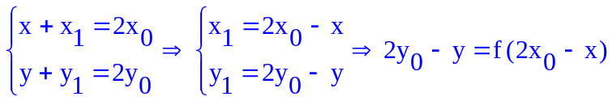
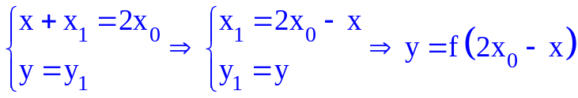
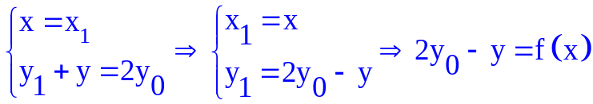
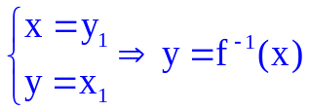
（1）描点连线法：列表、描点、连线
平移变换
向左平移a个单位：y₁=y,x₁-a=x⇒y=f(x+a)
向右平移a个单位：y₁=y,x₁+a=x⇒y=f(x-a)
向上平移b个单位：x₁=x,y₁+b=y⇒y-b=f(x)
向下平移b个单位：x₁=x,y₁-b=y⇒y+b=f(x)
横坐标变换：把各点的横坐标x₁缩短（当ω＞1时）或伸长（当0＜ω ＜1时）到原来的1/ω倍（纵坐标不变），即x₁=ωx⇒y=f(ωx)
纵坐标变换：把各点的纵坐标y₁伸长（A＞1）或缩短（0＜A＜1）到原来的A倍（横坐标不变），即y₁=y/A⇒y=Af(x)
函数图象的画法
伸缩变换
(2)变
换法
关于点（x₀,y₀）对称
对称变换
关于直线x=x₀对称：
关于直线y=y₀对称：
关于直线y=x对称：

Slide 4
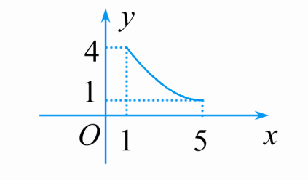
2.函数的表示法
表示法 | 含义 |  | 示例
 | 定义域 | 值域
解析法
列表法
图象法
使解析式有意义的自变量x的取值范围
函数值y的取值范围
y=x²
自变量x的集合
相应y的取值集合
x | 1 | 2 | 3
y | 0 | -1 | 1
图象在x轴上的横投影
图象在y轴上的纵投影

Slide 5

1．函数的三种表示方法的优缺点比较
 | 优点 | 缺点
解析法 | 一是简明、全面地概括了变量间的关系；二是通过解析式可以求出任意一个自变量所对应的函数值 | 不够形象、直观、具 体，而且并不是所有 的函数都能用解析式 表示出来
列表法 | 不需要计算就可以直接看出与自变量的值相对应的函数值 | 它只能表示自变量取 较少的有限值的对应 关系

Slide 6
图象法 | 能形象、直观地表示出函数的变化情况 | 只能近似地求出自变量的值所对应的函数值，而且有时误差较大
2．函数的三种表示方法相互兼容和补充，许多函数是可以同时用这三种方法来表示的，但在实际操作中，仍以解析法和图象法为主．

Slide 7

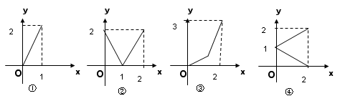
1、设集合M={x|0≤x≤2}，集合N={y|0≤y≤2}，给
出下列四个图象，其中能表示集合M到N的函数关系
的是_________.
②

Slide 8
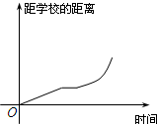
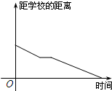
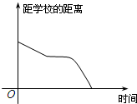
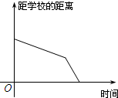
2.小明骑车上学，开始时匀速行驶，途中因交通堵塞停留了一段时间，后为了赶时间加快速度行驶．与以上事件吻合得最好的图象是（ ）
C
A．
B．
C．
D．

Slide 9
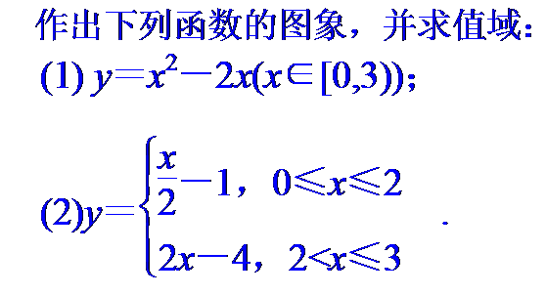
5.
.

Slide 10
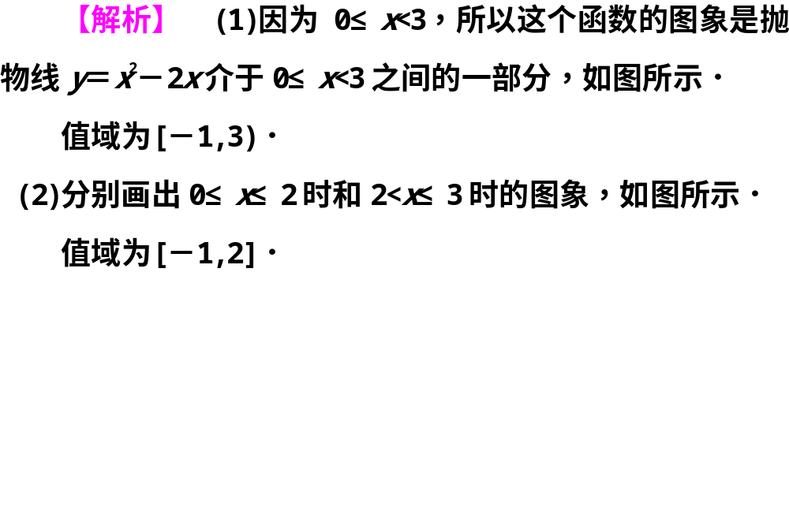
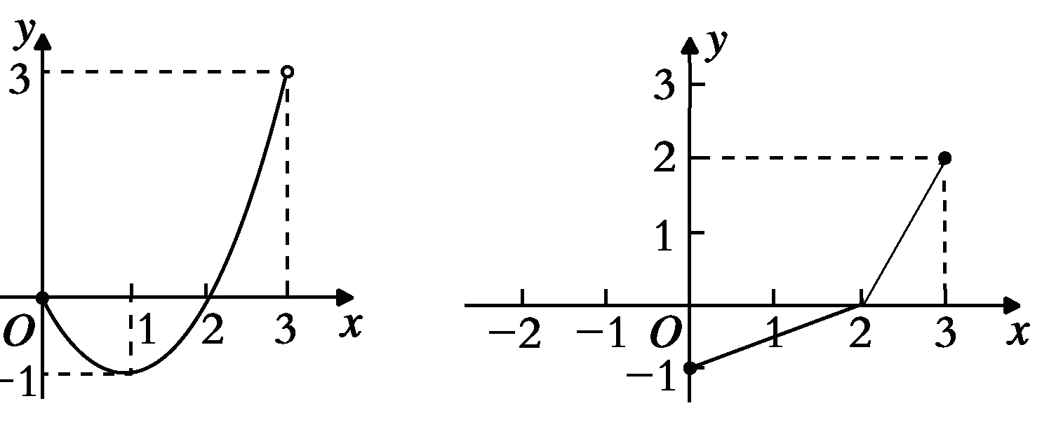
(1)题
(2)题

